Slide 1
ПОЛЬША
Подготовил ученик 10-А класса
Павлоградской ОШ I-III ст.№4
Уруков Дмитрий

Slide 2

План
Общие сведения
Общие сведения
Географическое положение
Административное деление
Население
Природные условия
Экономика
Сельское хозяйство
Промышленность
Транспорт
Связи с Украиной

Slide 3
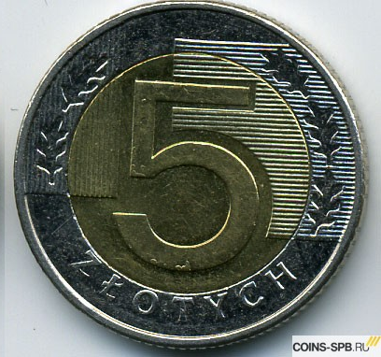
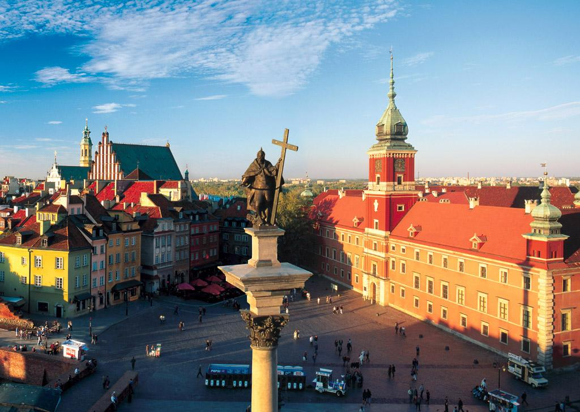

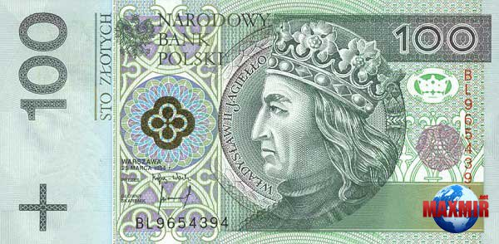

Общие сведения
Польша – государство Центральной Европы
Площадь – 312,6 тыс км² (69 место в мире, 9 – в Европе)
Население(2011) – 38,5 млн чел.
Столица - Варшава
Форма правления – парламентская республика
Форма государственного устройства - унитарное гос-во с 16 регионами – воеводствами.
Валюта: польский злотый (1 злотый = 2,5 грн)
ВВП на душу населения: $ 12 700

Slide 4
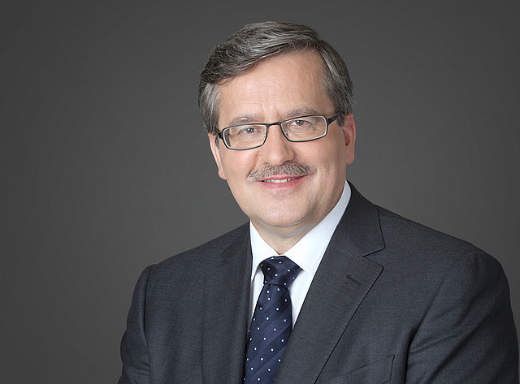


Общие сведения
Основной язык: польский (język polski)
Официальный гимн: «Марш Домбровского» („Mazurek Dąbrowskiego“)
Президент: Бронислав Коморовский
Член НАТО, ЕС, Шенгенской зоны.
Jeszcze Polska nie zginęła,
Kiedy my żyjemy.
Co nam obca przemoc wzięła,
Szablą odbierzemy
Ввеки Польша не погибнет,
Если мы живем!
Что враги у нас отняли,
Саблями вернём!

Slide 5
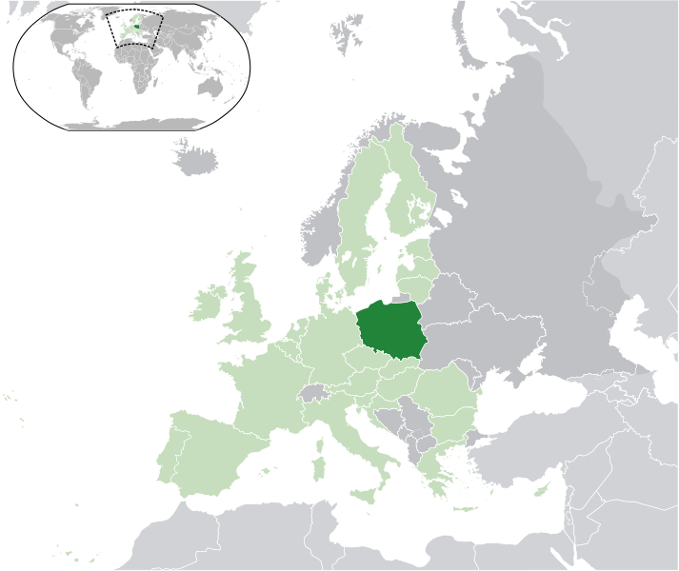
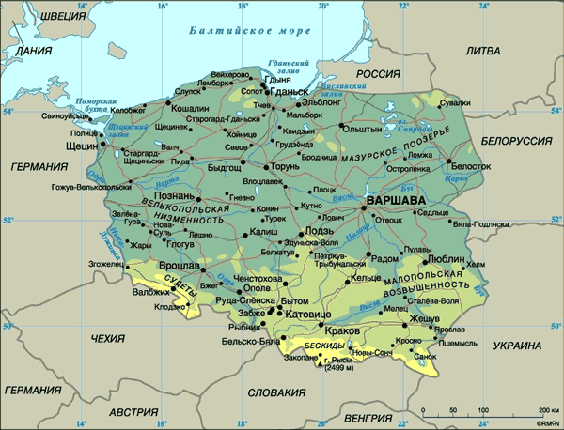
Географическое положение
Польша относится к Восточному субрегиону. Её ГП вполне благоприятное.
Польша расположена на пересечении важных торговых путей, это позволяет ей брать транзитные пошлины.
Польша граничит с 7 странами: Германией, Чехией, Словакией, Украиной, Белоруссией, Литвой, Россией
Общая протяжённость границ — 3582 км, из них — 3054 км сухопутных и 528 морских
Крупнейшие города: Варшава, Лодзь, Краков, Гданьск, Вроцлав, Познань, Люблин

Slide 6
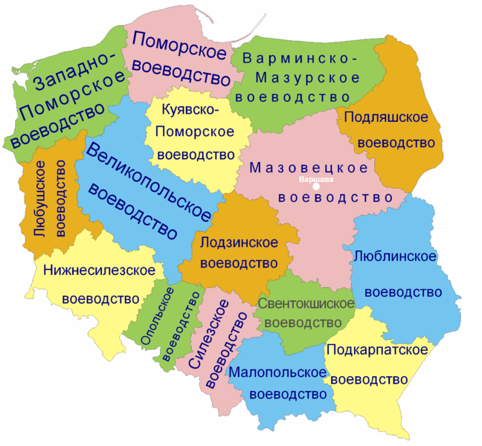
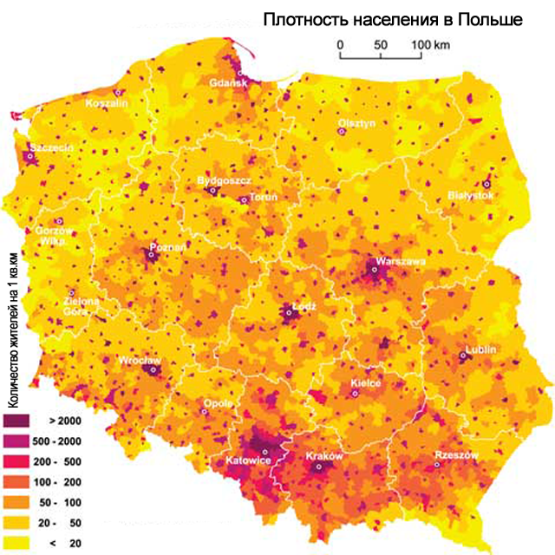
Административное деление (16 воеводств)
Средняя плотность:
123 чел/км²

Slide 7
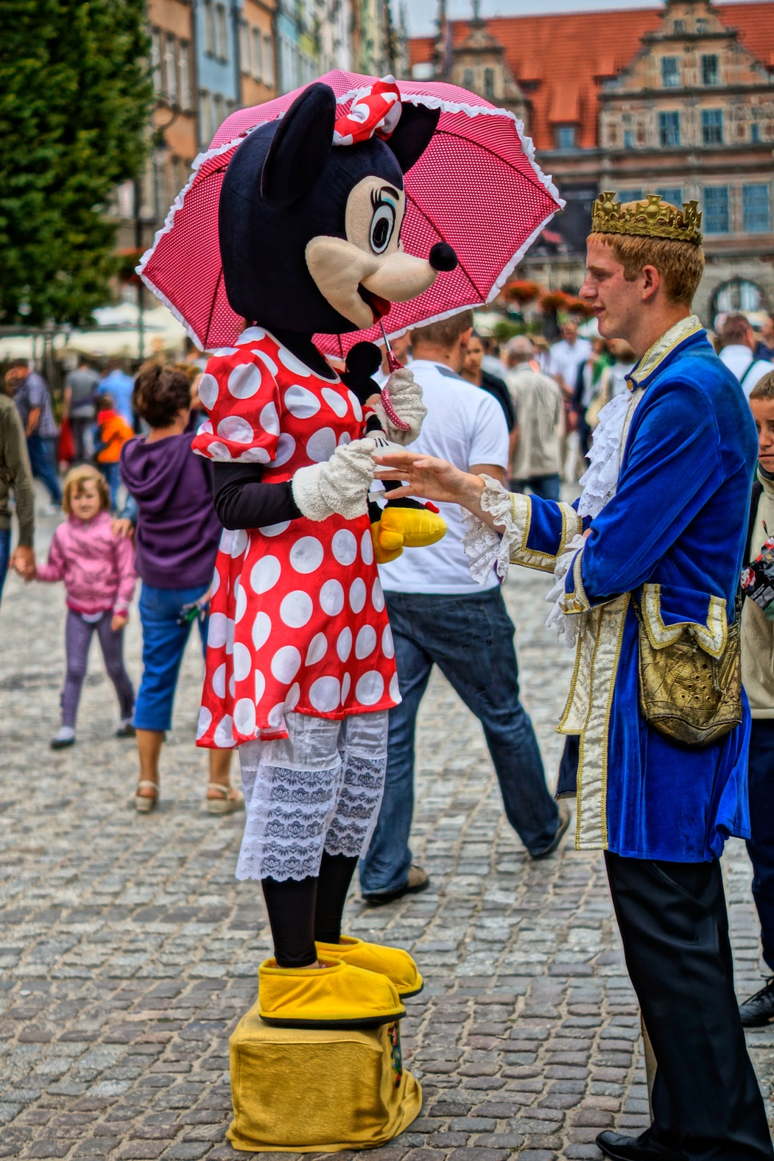
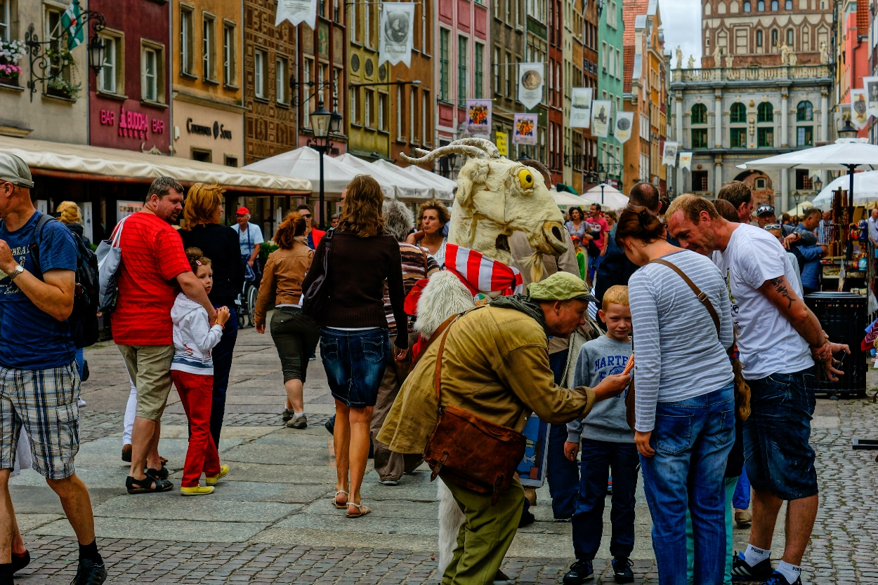
Население
Польша – одно из самых мононациональных государств мира: 97% поляков
Другие этнические группы – менее 1%
1 тип воспроизводства населения
Отрицательный прирост

Slide 8
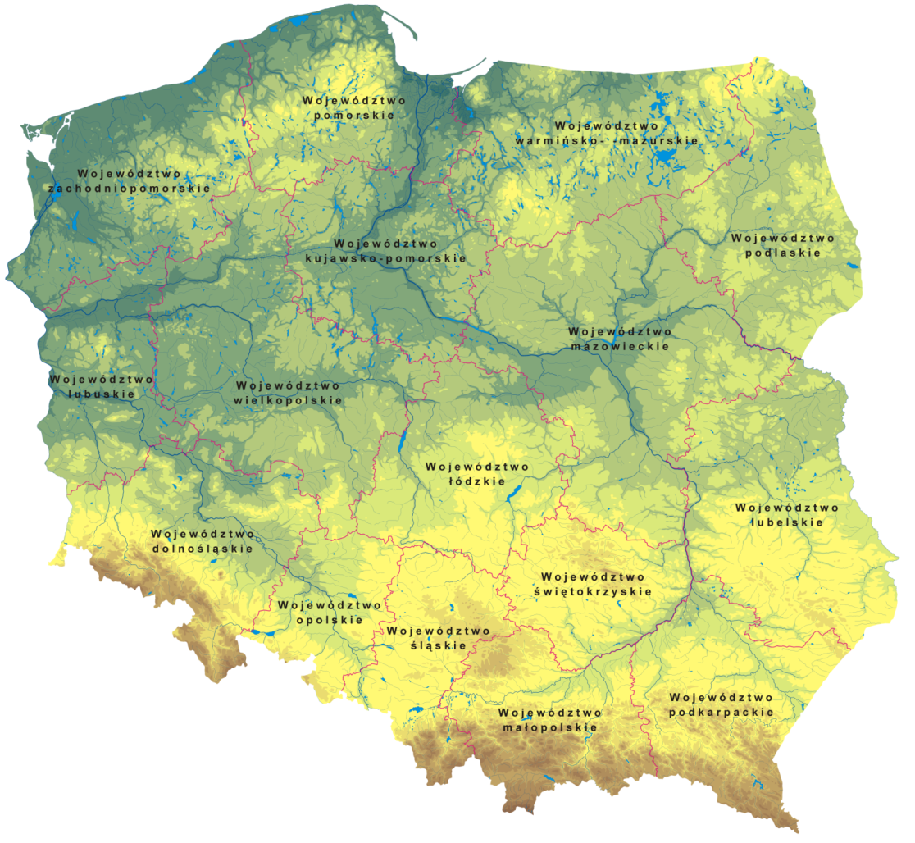
Природные условия
Преимущественно равнинный рельеф
Умеренно-континентальный климат
На севере страна омывается Балтийским морем
Развитая речная система
Ведется добыча каменного и бурого угля, природного газа, серы, поваренной соли, руды, меди, цинка, янтаря.

Slide 9
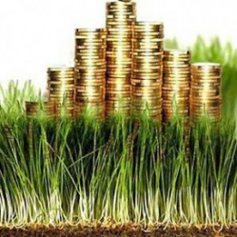
Экономика
Польша — бывшая социалистическая страна
Завершен переход к рыночной экономике
Индустриально-аграрная страна
Доминирование частной собственности
Уровень безработицы – 6,5%
Малый приток инвестиций в с/х

Slide 10
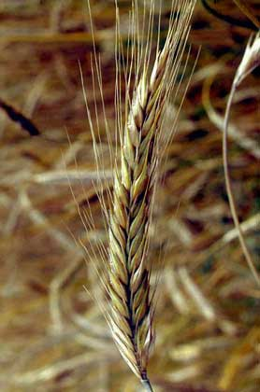
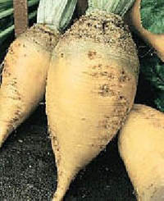
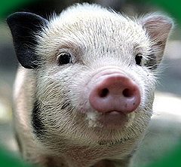
Сельское хозяйство
Преобладает растениеводство (2Р = 1Ж)
Полная приватизация с/х, обилие мелких хозяйств
Главные зерновые культуры: рожь, пшеница, ячмень, овес (3 место в Центр.Европе)
Большие объемы производства сахарной свеклы, картофеля(1 место в ЦЕ), капусты
Высоко развиты свиноводство (2 место) и птицеводство

Slide 11
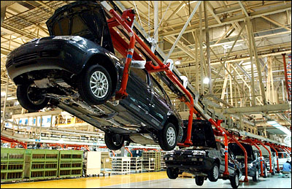
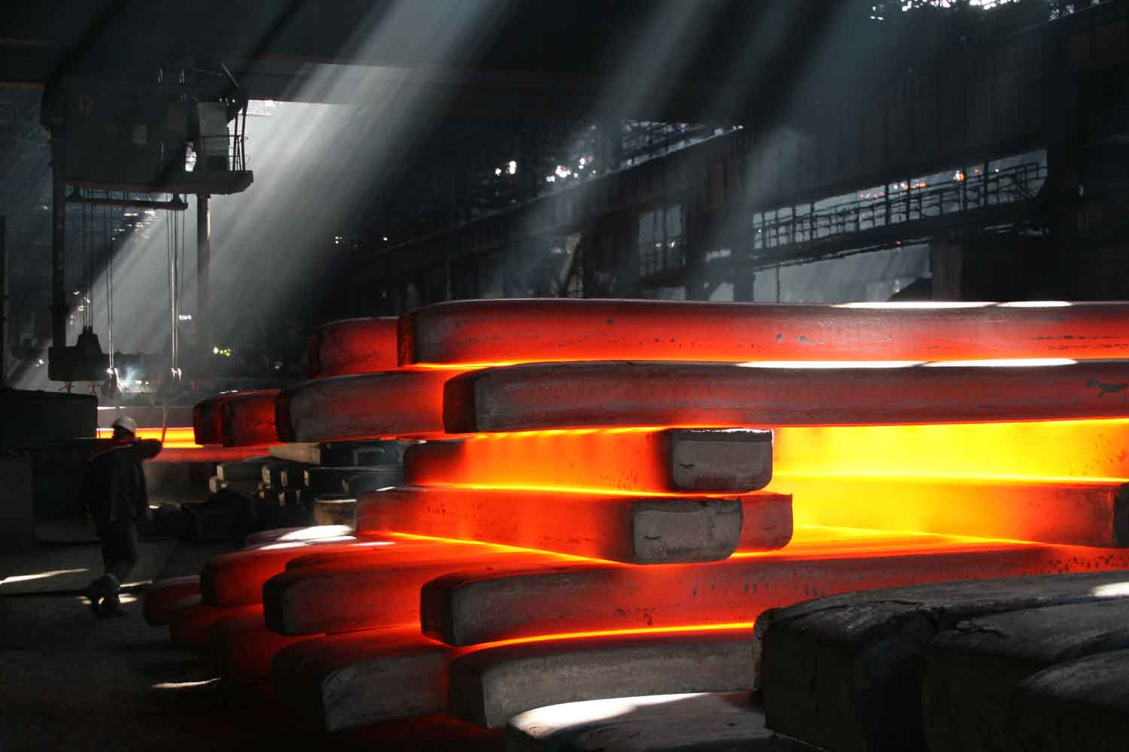
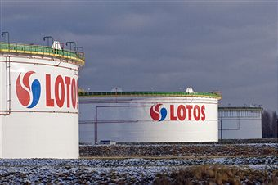
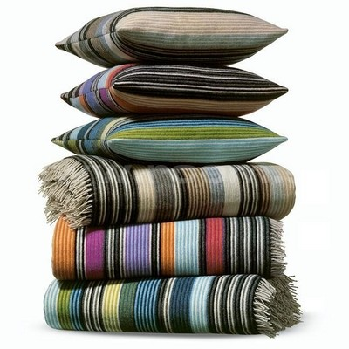
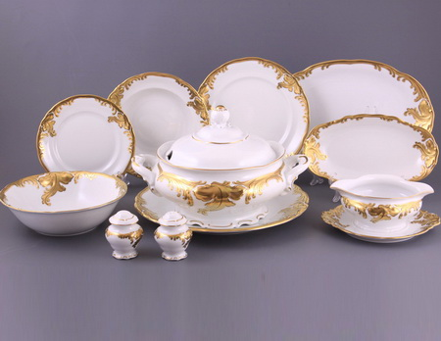
Промышленность
Наиболее развитыми отраслями промышленности являются:
Машиностроение
Автомобилестроение (Volkswagen, Opel, Daewoo, Suzuki)
Черная и цветная металлургия
Металлургия
Химическая пром.
Текстильная пром.
Производство фарфора, фаянса, спорттоваров, мебели

Slide 12
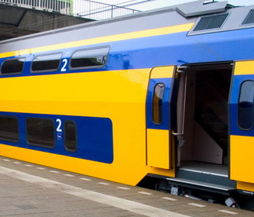
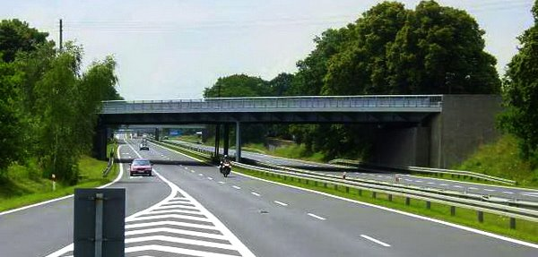
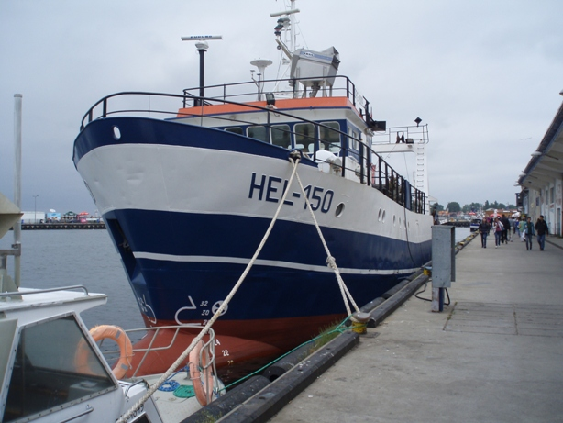
Транспорт
Представлены все виды транспорта
Протяженность ж/д: 23 тыс км, плотность – 75 км/1000 км²-мировой лидер
Протяженность автодорог: 353 тыс км²
Главные морские порты – Гданьск, Щецин, Гдыня
Международные аэропорты в крупных городах
Развит транзитный трубопроводный транспорт

Slide 13


Связи с Украиной
Объем украинских инвестиций в польскую экономику: 300-400 млн. долларов/год
Объем польских инвестиций в Украину: около 200 млн. долларов/год
Наиболее перспективным является сотрудничество в топливно-энергетической отрасли, легкой промышленности, сфере услуг
Среди украинцев популярен рабочий туризм в Польшу «на заработки»

